Slide 1
DIJIUZHANG
第九章
第2课时 电场线 匀强电场

Slide 2
一
电场线

Slide 3
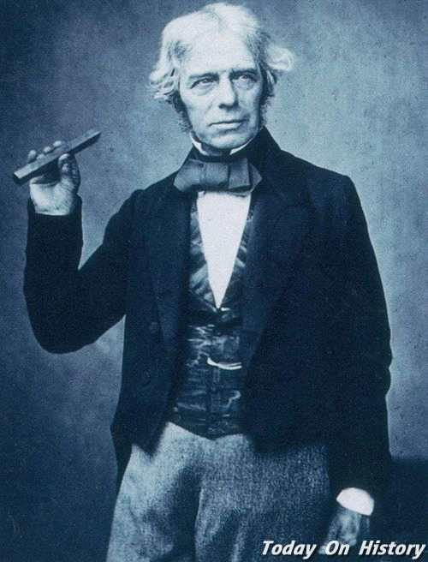
思考：描绘图中各点的电场强度！
换个简单形象的方法！

Slide 4
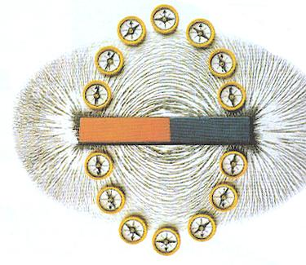
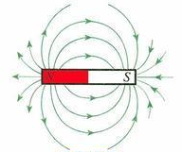
实验的启发，
思维的提炼！

Slide 5
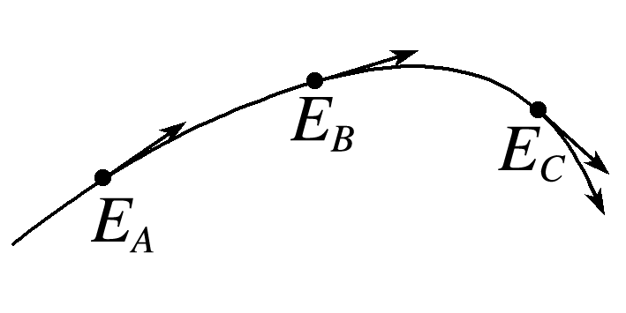
1.物理学家 首先用电场线描述电场。
2.电场线是画在电场中的一条条 的曲线，曲线上每点的________
表示该点的 方向。电场线是 的，实际电场中并不存在，它是用来形象地描述 强弱与方向特性的一簇曲线。
法拉第
有方向
切线方向
电场强度
假想
电场

Slide 6
3.电场线的特点
(1)电场线从 出发，终止于 。
(2)电场线在电场中 ，这是因为在电场中任意一点的电场强度不可能有两个方向。
(3)电场线的 可以用来比较各点电场强度的大小。电场强度较大的地方电场线较密，电场强度较小的地方电场线较疏。
正电荷或无限远
无限远或负电荷
不相交
疏密

Slide 7
(1)电场线就是电荷在电场中的运动轨迹。( )
(2)在电场中，凡是有电场线通过的点，电场强度不为零，不画电场线的区域内的点，电场强度为零。( )
(3)在同一电场中，同一试探电荷在电场线密集的地方所受静电力大。
( )
×
×
√

Slide 8
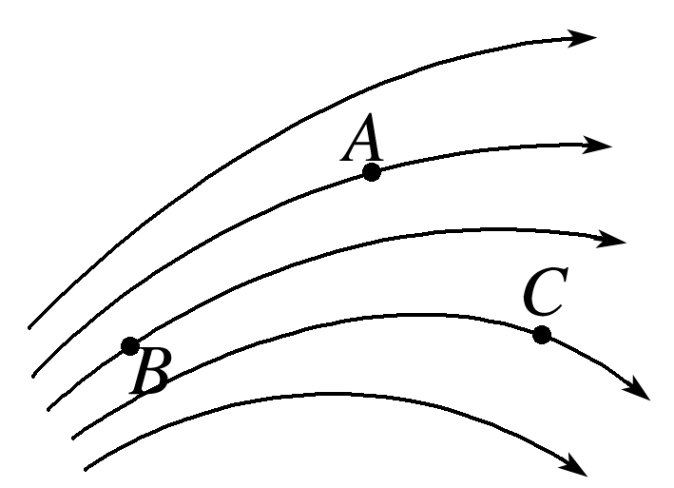
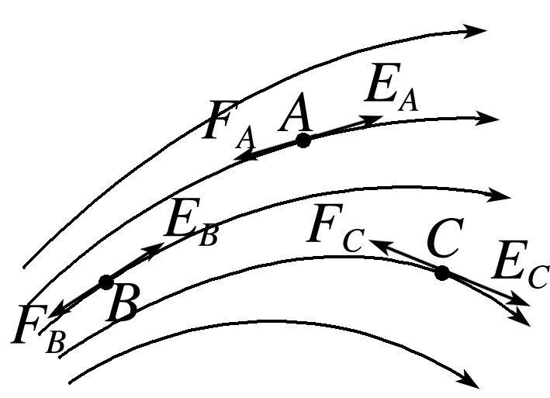
某一区域的电场线分布如图所示。A、B、C是电场中的三个点。
(1)哪一点的电场强度最强？哪一点的电场强度最弱？
例1
答案 电场线疏密表示电场强弱，B点处电场强度最强，C点处电场强度最弱。
(2)画出各点电场强度的方向。
(3)把负的点电荷分别放在这三个点，画出它所受静电力的方向。
答案 (2)(3)如图所示。

Slide 9
(4)把正的点电荷从A点静止释放，它在静电力作用下运动的轨迹是否与电场线一致？
答案 带电粒子运动轨迹与电场线不一致。

Slide 10
二
几种常见的电场线

Slide 11
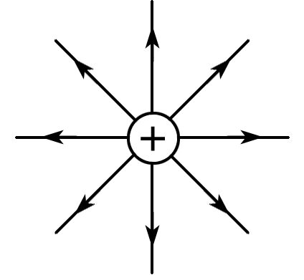
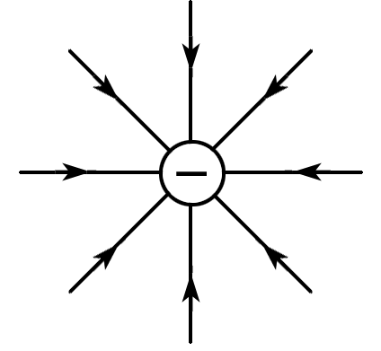
认真观察常见的几种电场线的分布情况，完成下面填空。
电场 | 电场线 | 简要描述
正点电荷 |  | 以点电荷为球心的球面上各点电场强度大小 ，方向_____
负点电荷 |  | 以点电荷为球心的球面上各点电场强度大小 ，方向_____
相等
不同
相等
不同

Slide 12
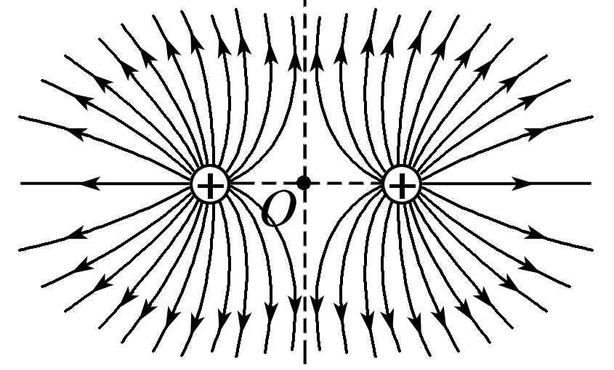
等量同种点电荷 |  | 1.由左向右，两点电荷连线上的电场强度先变 后变 。连线中点O电场强度为____ 2.两点电荷连线中点O沿中垂线到无限远，电场强度先变 后变____ 3.关于O点对称的两点电场强度_________ (选填“等大同向”或“等大反向”)
小
大
零
大
小
等大反向

Slide 13
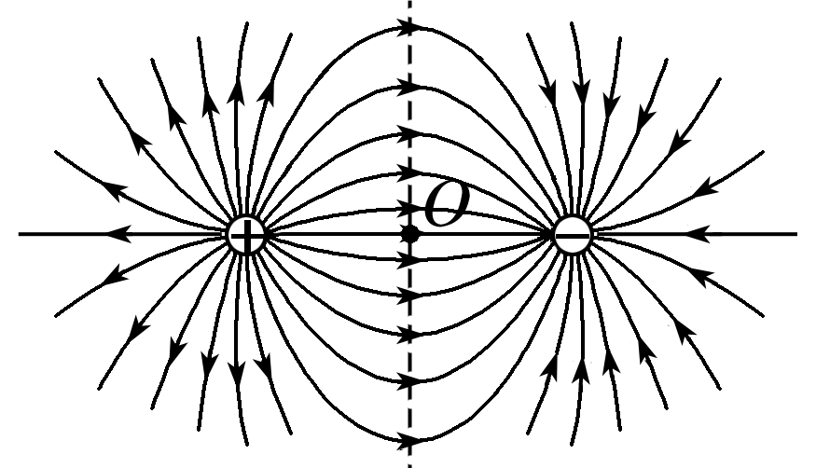
等量异种点电荷 |  | 1.由左向右，两点电荷连线上的电场强度先变 后变____ 2.从两点电荷连线中点O沿中垂线到无限远，电场强度逐渐变____ 3.关于O点对称的两点电场强度_________ (选填“等大同向”或“等大反向”)
小
大
小
等大同向

Slide 14
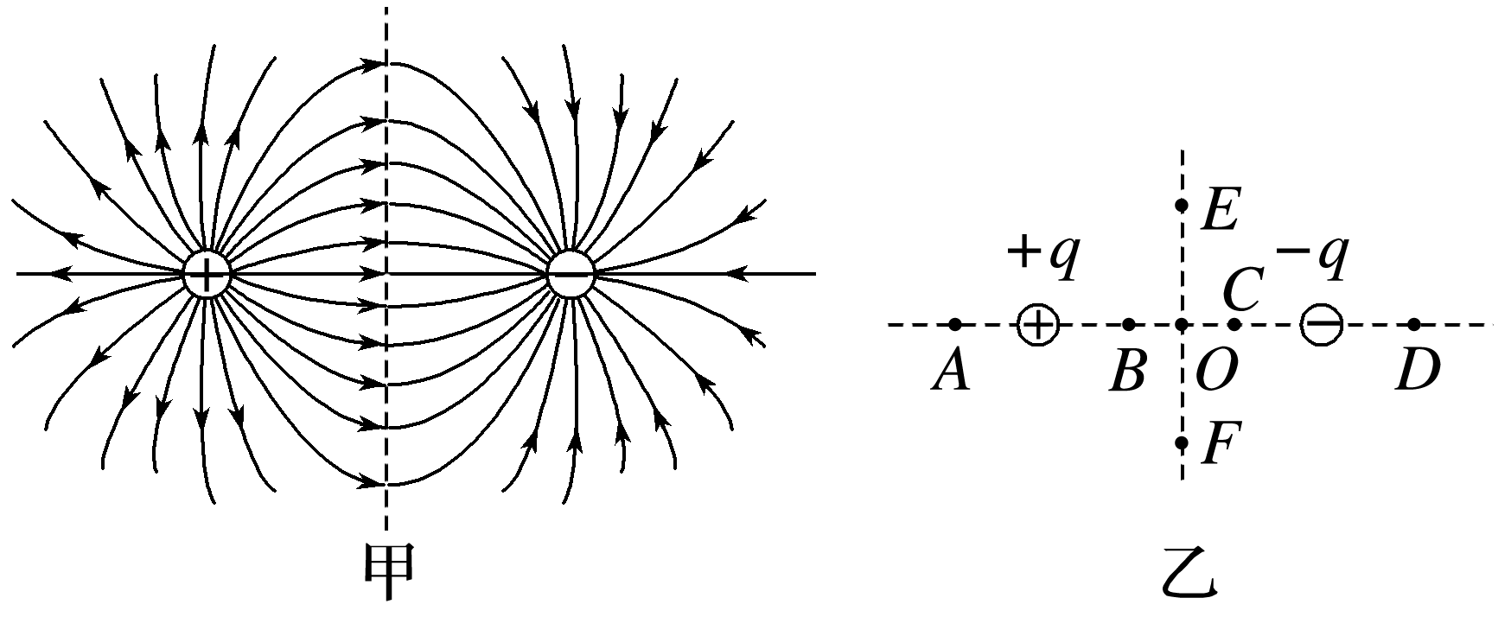
(2023·江苏无锡天一中学期中)用电场线能很直观、很方便地比较电场中各点的电场强弱。如图，图甲是等量异种点电荷产生电场的电场线，图乙是电场中的一些点：O是电荷连线的中点，E、F是连线中垂线上关于O对称的两点，B、C和A、D也关于O对称，则下列说法错误的是
A.A、D两点电场强度大小相等、方向
相反
B.B、C两点电场强度大小和方向都相同
C.E、F两点电场强度大小和方向都相同
D.从E到F过程中电场强度先增大后减小
例2
√

Slide 15
根据对称性可知，A、D两处电场线疏密程度相同，则A、D两点电场强度大小相同，A、D两点电场强度方向相同，故A错误，符合题意；
根据对称性可知，B、C两处电场线疏密程度相同，则B、C两点电场强度大小相同，这两点电场强度的方向均由B指向C，方向相同，故B正确，不符合题意；

Slide 16
E、F两点中，电场线疏密程度相同，说明两点电场强度大小相等，电场线切线方向相同说明电场强度方向相同，故两点电场强度相同，故C正确，不符合题意；
从E到F过程中，电场线先变密，再变疏，所以电场强度先增大后减小，故D正确，不符合题意。

Slide 17
三
匀强电场

Slide 18
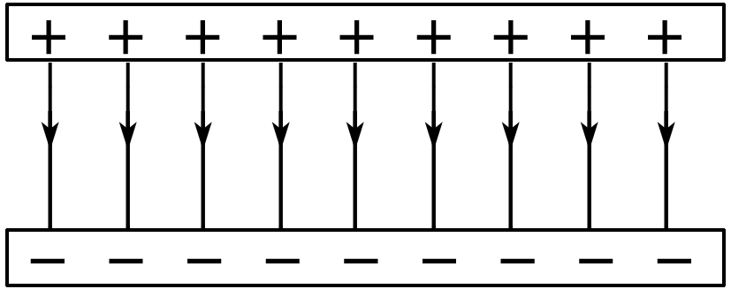
1.定义：如果电场中各点的电场强度 、 ，这个电场就叫作匀强电场。
2.特点：
(1)匀强电场的电场线是相互 且 的直线；
(2)电场线的疏密程度 ，即电场线分布 。
3.举例：两块等大、正对的、带等量异种电荷的平行金属板相互靠近时，它们之间的电场(边缘除外)可以看作匀强电场。
大小相等
方向相同
平行
等距
相同
均匀

Slide 19
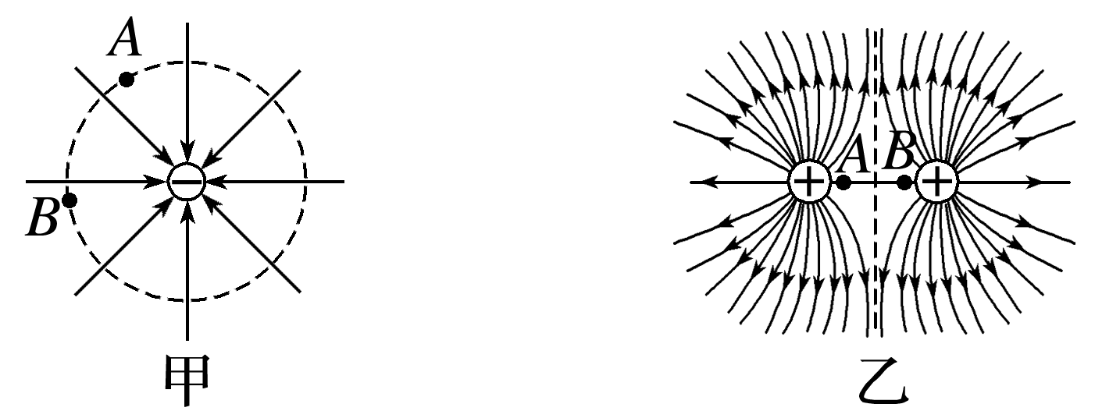
(2023·江苏兴化市期中)如图所示的各电场中，A、B两点电场强度相同的是
A.甲图中与点电荷等距的A、B两点
B.乙图中两等量同种点电荷连线上对称
的A、B两点
C.丙图中匀强电场中的A、B两点
D.丁图中非匀强电场的A、B两点
例4
√

Slide 20
根据点电荷电场的分布特点，可知题图甲中与点电荷等距的A、B两点的电场强度大小相等，但方向不同，故A错误；
根据等量同种点电荷电场的分布特点，可知题图乙中两等量同种点电荷连线上对称的A、B两点的电场强度大小相等，方向相反，故B错误；

Slide 21
根据匀强电场特点，A、B两点电场强度相同，故C正确；
根据电场线的疏密表示电场强度的强弱，可知题图丁中非匀强电场的A、B两点的电场强度不相同，故D错误。

Slide 22
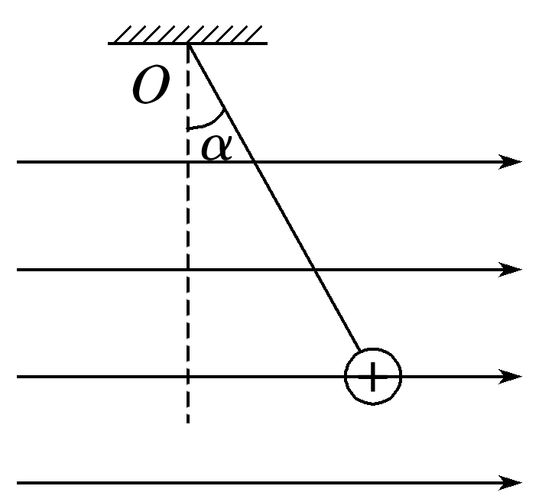
(2023·宿迁市期末)如图所示，绝缘细线一端固定于O点，另一端连接一带电荷量为q、质量为m的带正电小球，该装置处于水平向右的匀强电场中，小球静止时细线与竖直方向夹角为α，重力加速度为g，求：
例5
(1)细线的拉力大小F_{T}；

Slide 23
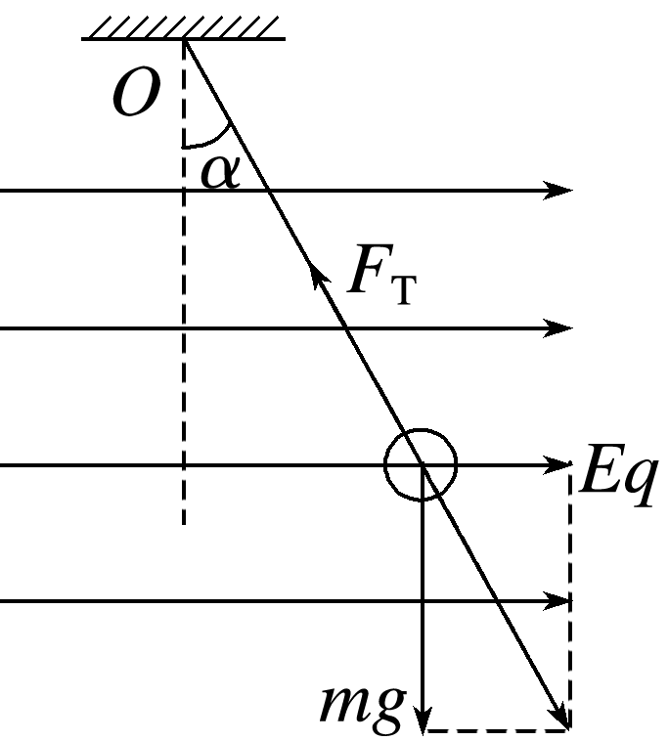
小球受力如图所示
小球处于平衡状态，竖直方向有
F_{T}cos α＝mg
解得细线的拉力为

Slide 24
(2)匀强电场的电场强度E。
水平方向受力平衡，则有
F_{T}sin α＝qE

Slide 25
四
课时对点练

Slide 26
基础对点练
考点一 电场线 匀强电场
1.(2022·江苏省南京一中高一月考)下列关于电场线的说法中正确是
A.电场线从正电荷或无穷远处出发，终止于无穷远处或负电荷
B.一对正、负点电荷的电场线不相交，但两对正、负点电荷的电场线是
可以相交的
C.电场线是电场中实际存在的线
D.电场线就是带电粒子在电场中运动的轨迹
√
1
2
3
4
5
6
7
8
9
10
11
12

Slide 27
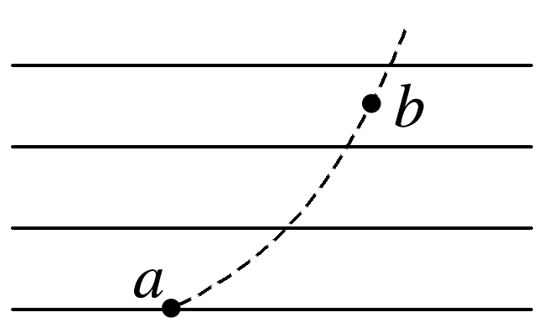
电场线从正电荷或无穷远处出发，终止于无穷远处或负电荷，A正确；
同一静电场中，任意两条电场线都不能相交，否则交点处电场强度方向就有两个，B错误；
电场是客观存在的，电场线是人为假想的，不是客观存在的线，C错误；
带电粒子在电场中运动的轨迹和电场线没有直接
关系，带电粒子可以在匀强电场中做如图所示的
曲线运动，D错误。
1
2
3
4
5
6
7
8
9
10
11
12

Slide 28
2.图中画了四个电场的电场线，其中A和C中小圆圈表示一个点电荷，A中虚线是一个圆，B中几条直线间距相等且互相平行，则在选项A、B、C、D中M、N两处电场强度相同的是
√
1
2
3
4
5
6
7
8
9
10
11
12

Slide 29
3.(2023·无锡市高一期末)如图是电场中的一条电场线，在该电场线上有a、b两点，用E_{a}、E_{b} 分别表示两点电场强度的大小，有
A.a、b两点的电场强度方向相反
B.因为电场线是直线，所以E_{a}＝E_{b}
C.因为电场线由a指向b，所以E_{a}>E_{b}
D.不知道a、b附近电场线的分布情况，E_{a}、E_{b} 的大小不能确定
√
1
2
3
4
5
6
7
8
9
10
11
12

Slide 30
在直线电场线上，箭头所指的方向就是电场强度的方向，所以a、b 两点的电场强度方向相同，不知道a、b附近电场线的分布情况，E_{a}、E_{b} 的大小不能确定，故选D。
1
2
3
4
5
6
7
8
9
10
11
12

Slide 31
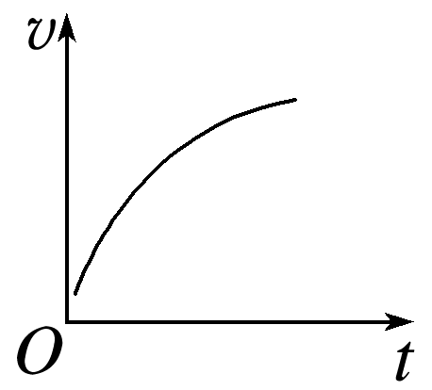
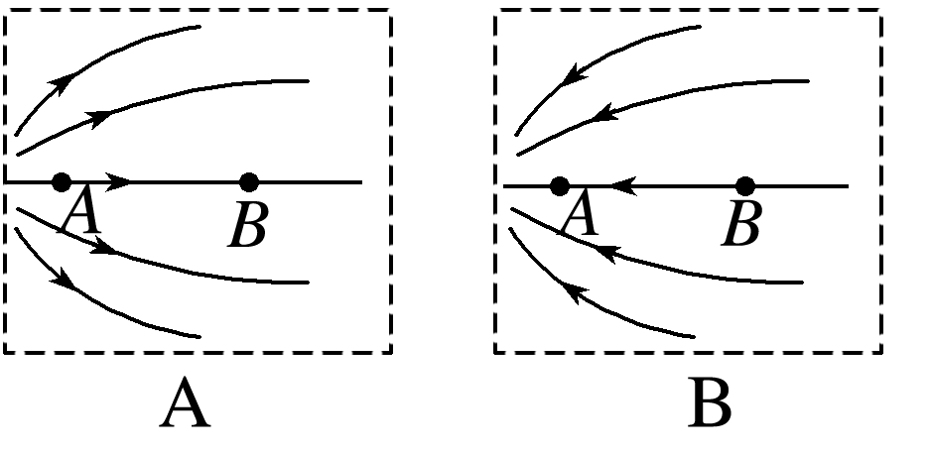
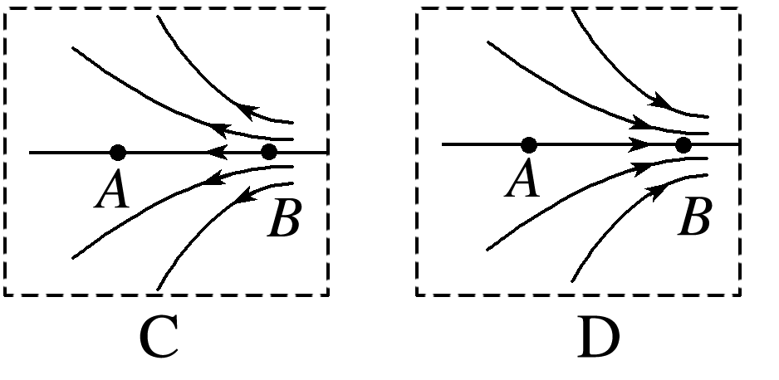
4.(2023·江苏海安高级中学期末)一个负电荷从电场中的A点由静止释放，只受静电力作用，沿电场线运动到B点，它运动的速度—时间图像如图所示。则A、B两点所在区域的电场线分布情况可能是图中的
√
1
2
3
4
5
6
7
8
9
10
11
12

Slide 32
由v－t图像可知，电荷从A到B做加速度减小的加速运动，由“加速”可知电荷受到的静电力方向和运动方向相同，而所带电荷电性为负，则电场方向由B到A，由“加速度减小”可知电场强度变小，即电场线变疏，即由A到B电场线变疏，故选B。
1
2
3
4
5
6
7
8
9
10
11
12

Slide 33
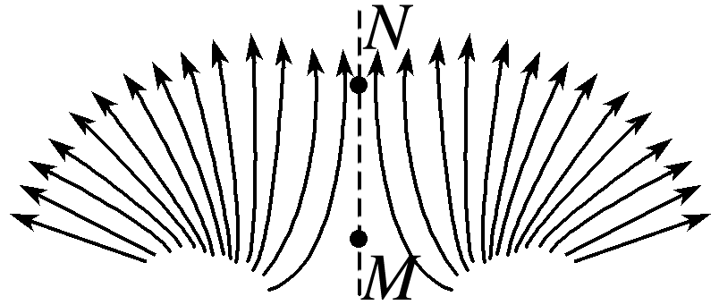
5.如图所示，某区域电场线左右对称分布，M(下方)、N(上方)为对称线上两点。由图可知，下列说法正确的是
A.M点没有电场线则电场强度为零
B.M点电场强度等于N点电场强度
C.负电荷在M点所受的静电力小于在N点所受的静电力
D.将电子从M点由静止释放，电子将沿竖直方向向上运动
√
1
2
3
4
5
6
7
8
9
10
11
12

Slide 34
M点电场线没有画出，不是没有电场线，电场
强度也不为0，故A错误；
电场线密的地方电场强度大，则N点电场强度大，故B错误；
电场线密的地方电场强度大，由静电力公式F＝Eq可知电场强度越大，静电力越大，故在N点所受静电力大，C正确；
电子为负电荷，逆着电场线方向移动，故D错误。
1
2
3
4
5
6
7
8
9
10
11
12

Slide 35
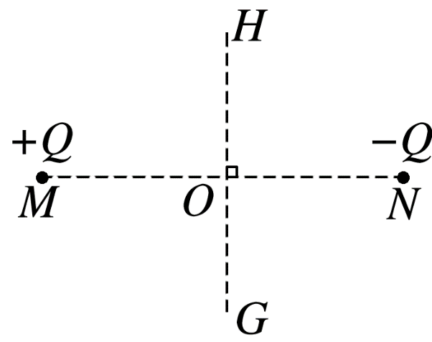
考点二 两等量点电荷周围的电场
6.(2023·宿迁市修远中学高二月考)在M、N两点放置等量的异种点电荷如图所示，MN是两点电荷的连线，HG是两点电荷连线的中垂线，O是垂足。下列说法正确的是
A.OM中点的电场强度大于ON中点的电场强度
B.O点的电场强度大小与MN上各点相比是最小的
C.O点的电场强度大小与HG上各点相比是最小的
D.将试探电荷沿HG由H移送到G，试探电荷所受静电力先减小后增大
√
1
2
3
4
5
6
7
8
9
10
11
12

Slide 36
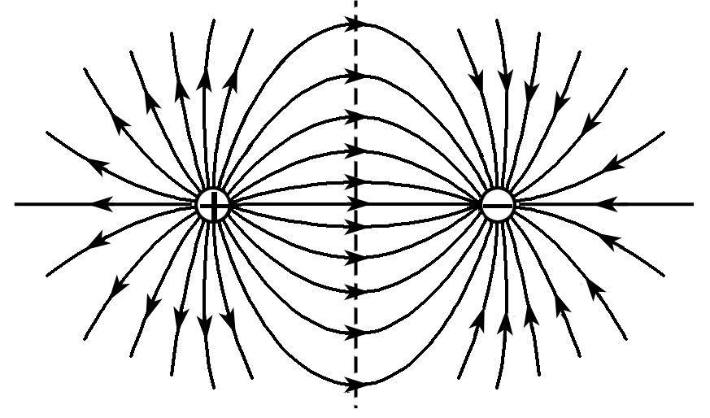
等量异种点电荷电场线分布如图所示，电场线的疏密表示电场的强弱，由对称性可知OM中点的电场强度等于ON中点的电场强度；O点的
电场强度大小与MN上各点相比是最小的，与HG上各点相比是最大的，故A、C错误，B正确；
因电场线的疏密表示电场的强弱，沿HG由H到G电场强度先变大再减小，由F＝qE可知，将试探电荷沿HG由H移送到G，试探电荷所受静电力先增大后减小，故D错误。
1
2
3
4
5
6
7
8
9
10
11
12

Slide 37
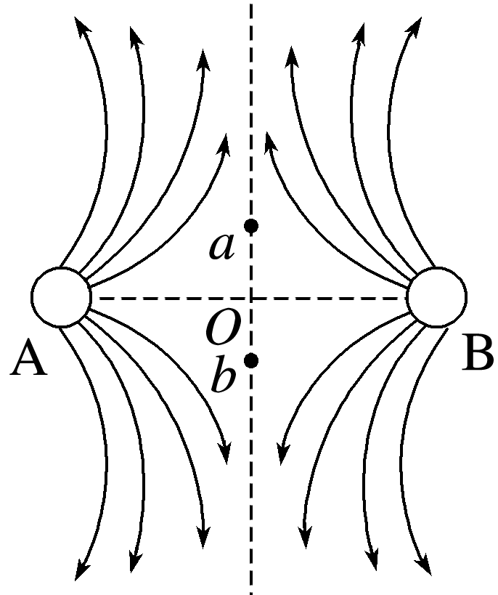
7.(2023·江苏海门一中期中)如图为真空中两点电荷A、B形成的电场中的电场线，该电场线关于虚线对称，O点为A、B点电荷连线的中点，a、b为其连线的中垂线上对称的两点，则下列说法正确的是
A.A、B可能带等量异种电荷
B.A、B可能带等量的正电荷
C.a、b两点处无电场线，故其电场强度为零
D.同一试探电荷在a、b两点处所受静电力大小相等，
方向相同
√
1
2
3
4
5
6
7
8
9
10
11
12

Slide 38
根据电场线的特点，可知A、B是两个等量带正电的同种电荷，故A错误，B正确；
电场线只是形象描述电场的假想曲线，a、b两点处无电场线，但其电场强度并不为零，故C错误；
根据电场强度叠加原理可知，a、b两点处电场强度大小相等，方向相反，则同一试探电荷在a、b两点所受静电力大小相等，方向相反，故D错误。
1
2
3
4
5
6
7
8
9
10
11
12

Slide 39
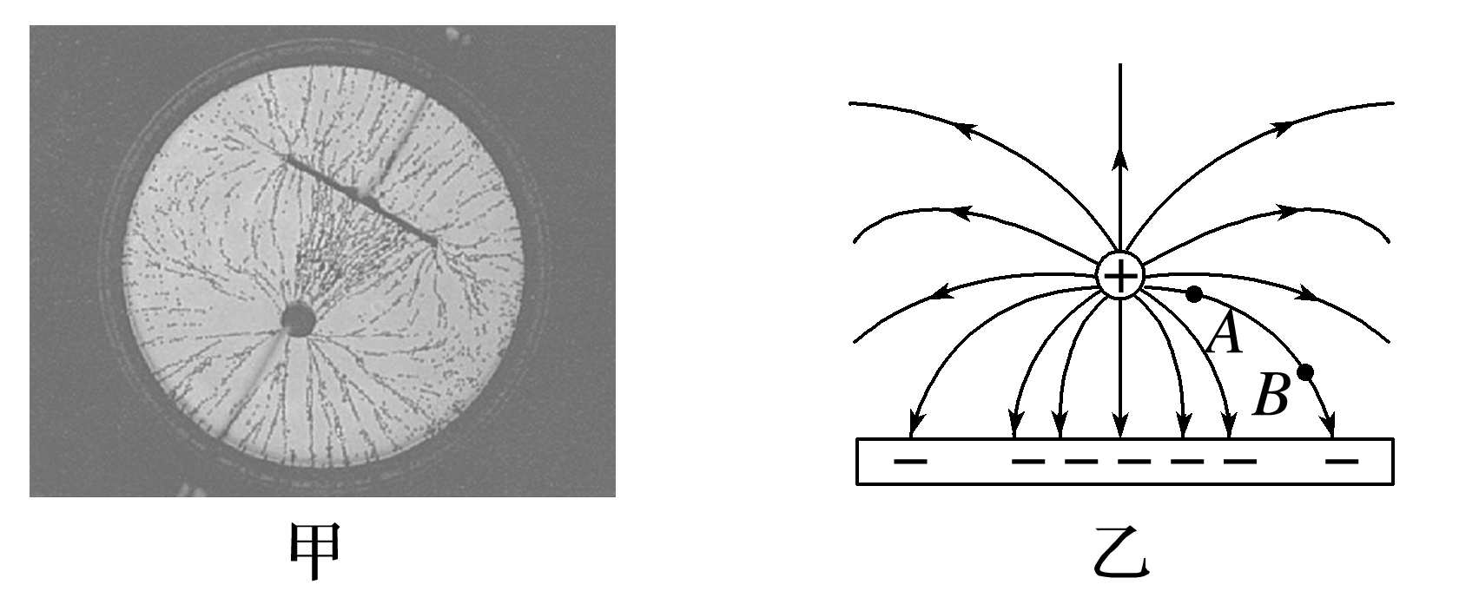
能力综合练
8.(2023·南通市期中)把头发屑悬浮在蓖麻油里，加上电场，可以模拟出电场线的分布情况，如图甲是模拟孤立点电荷和金属板之间的电场照片，乙图为简化后的电场线分布情况，则
A.由图甲可知，电场线是真实存在的
B.图甲中，没有头发屑的地方没有电场
C.图乙中A点的电场强度大于B点的电场强度
D.在图乙电场中由A点静止释放的质子能沿着电场线运动到B点
√
1
2
3
4
5
6
7
8
9
10
11
12

Slide 40
电场线是假想的曲线，不是真实存在的，故A错误；
题图甲中，没有头发屑的地方同样也有电场存在，故B错误；
题图乙中A点的电场线较B点密集，可知A点的电场强度大于B点的电场强度，故C正确；
因A、B之间的电场线为曲线，根据物体做曲线运动的条件可知，在题图乙电场中由A点静止释放的质子不可能沿电场线运动到B点，故D错误。
1
2
3
4
5
6
7
8
9
10
11
12

Slide 41
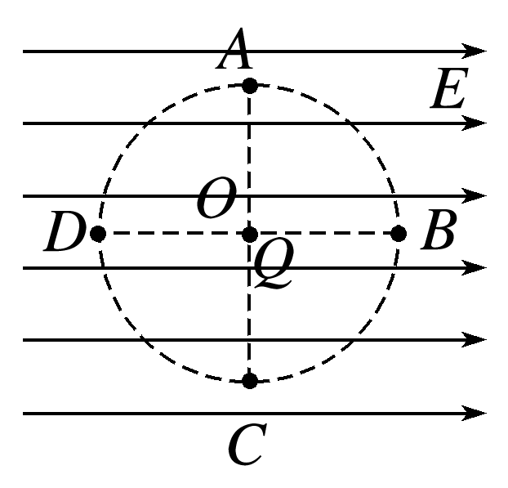
9.(2023·连云港市高一阶段练习)如图所示，在水平向右、电场强度大小为E的匀强电场中，在O点固定一电荷量为Q的正电荷，A、B、C、D为以O为圆心、半径为r的同一圆周上的四点，B、D连线与电场线平行，A、C连线与电场线垂直。已知静电力常量为k，则
A.A、C两点的电场强度相同
C.D点的电场强度大小不可能为0
√
1
2
3
4
5
6
7
8
9
10
11
12

Slide 42
正点电荷Q在A点的电场强度方向向上，正点电荷Q在C点的电场强度方向向下，根据电场强度的叠加，结合点电荷电场与匀强电场的方向，可知，A、C两点的电场强度大小相等，而方向不同，故A错误；
1
2
3
4
5
6
7
8
9
10
11
12

Slide 43
点电荷Q在D点的电场强度的方向与匀强电场方向相反，当大小与匀强电场的电场强度大小相等时，D点的电场强度大小为零，故C错误；
正点电荷Q在A点的电场强度的方向与匀强电场方向垂直，正点电荷Q在A点的电场强度大小
1
2
3
4
5
6
7
8
9
10
11
12

Slide 44
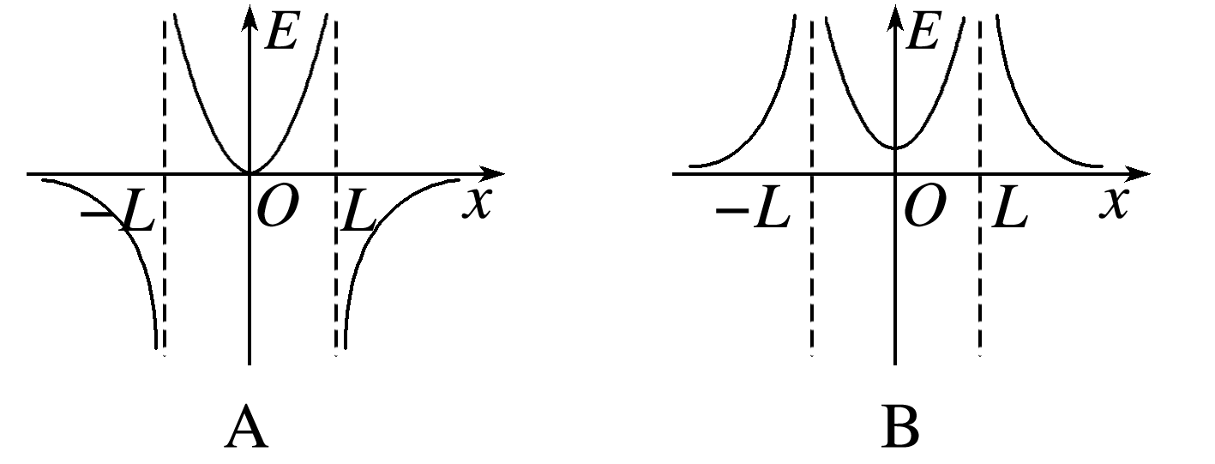
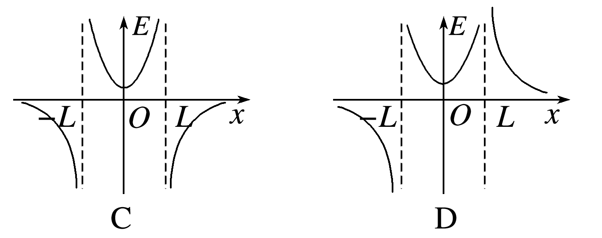
10.在x轴上的－L和L点分别固定了A、B两个点电荷，A的电荷量为＋Q，B的电荷量为－Q，如图所示，设沿x轴正方向为电场强度的正方向，则整个x轴上的电场强度E随位置x变化的图像正确的是
√
1
2
3
4
5
6
7
8
9
10
11
12

Slide 45
由等量异种点电荷的电场线分布可知，在－L～L之间，O点的电场强度最小，但不为零，选项A错误；
在－L～L之间，电场方向向右，沿x轴正方向，电场强度为正，在－L点左侧，电场方向向左，沿x轴负方向，电场强度为负，在L点右侧，电场方向向左，沿x轴负方向，电场强度为负，综上所述，选项C正确，B、D错误。
1
2
3
4
5
6
7
8
9
10
11
12

Slide 46
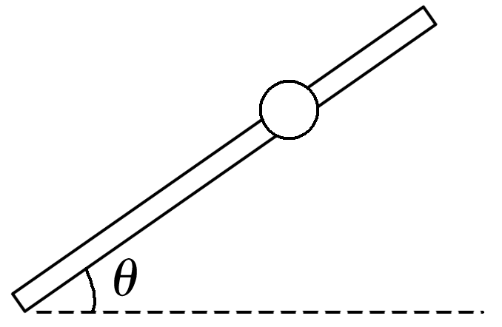
11.如图，光滑绝缘细杆与水平面成θ角固定，杆上套有一带正电的小球，质量为m、带电荷量为q，为使小球静止在杆上，可加一匀强电场。所加电场的电场强度为(g 为重力加速度)
√
1
2
3
4
5
6
7
8
9
10
11
12

Slide 47
若电场强度方向垂直于杆斜向上，带正电的小球受到的静电力方向也垂直于杆斜向上，在垂直于杆的方向，小球受力平衡，而在沿杆方向，重力有沿杆
向下的分力，没有力与之平衡，则小球将向下滑动，不能保持静止，A错误；
若电场强度方向竖直向上，小球静止，受力平衡，则此时球受竖直向上的静电力和竖直向下的重力，且Eq＝mg，则电场强度大小为E＝ ，B正确；
1
2
3
4
5
6
7
8
9
10
11
12

Slide 48
若电场强度方向平行于杆斜向上，此时小球受三个力，重力、沿杆斜向上的静电力和支持力，当三力平衡时，有mgsin θ＝Eq，解得E＝ ，C错误；
若电场强度方向水平向右，此时小球受三个力，重力、水平向右的静电力和支持力，当三力平衡时，有mgsin θ＝Eqcos θ，解得E＝ ，D错误。
1
2
3
4
5
6
7
8
9
10
11
12

Slide 49
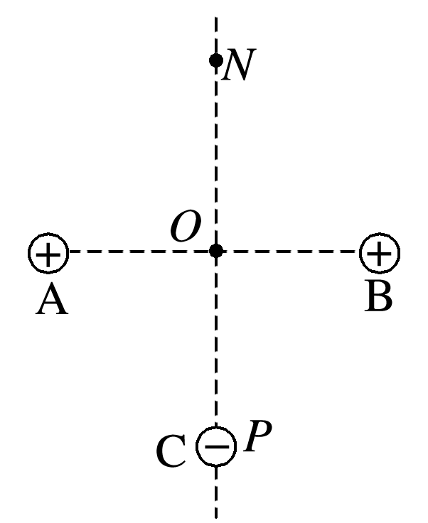
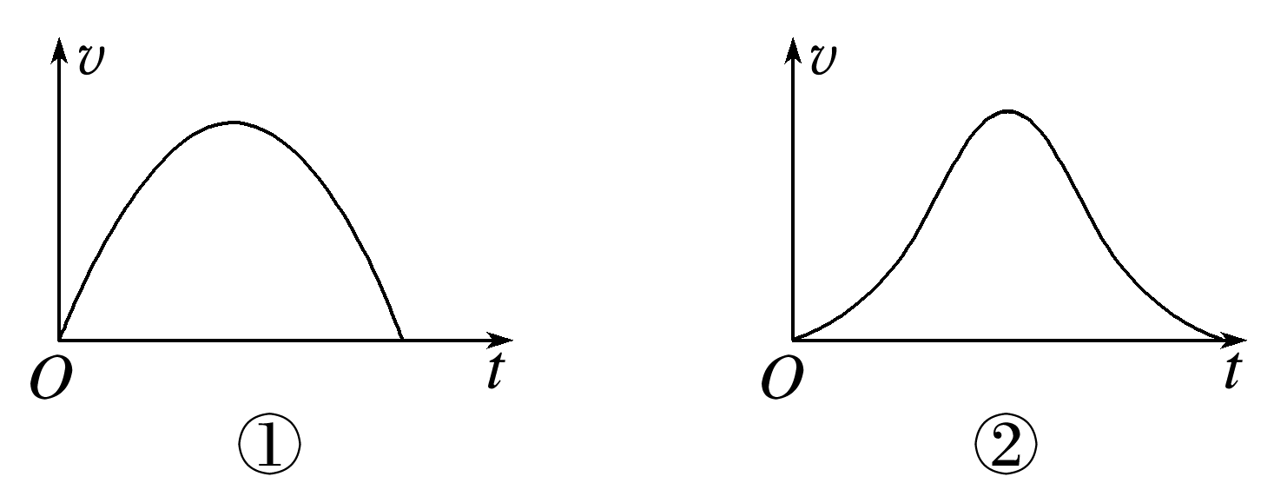
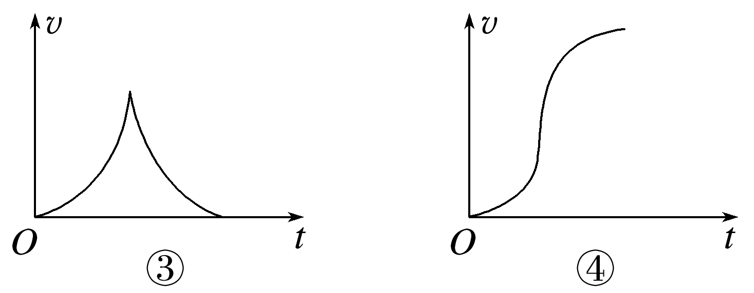
尖子生选练
12.(2023·北京东城第一六六中学高二期中)如图所示，两个带等量正电荷的小球A、B(可视为点电荷)，被固定在光滑绝缘的水平面上。PN是小球A、B的连线的水平中垂线，且PO＝ON。现将一个电荷量很小的带负电的小球C(可视为质点)，由P点静止释放，在小球C向N点运动的过程中，下列关于小球C的速度—时间图像中，可能正确的是
A.①②
B.②③
C.③④
D.①④
√
1
2
3
4
5
6
7
8
9
10
11
12

Slide 50
在A、B连线的垂直平分线上，从无穷远处到O点电场强度先变大后变小，到O点变为零，小球C沿垂直平分线运动，PO段静电力做正功，速度增加，ON段做负功，速度减小，O点速度最大。如果从P到O点电场强度一直变小，则加速度一直变小，如果从P点到O点电场强度先变大后变小，则加速度先变大后变小。故选A。
1
2
3
4
5
6
7
8
9
10
11
12

